Slide 1
TEXT MINING

Slide 2
Complex Data Types
Berkembangnya data komplek
Spatial data: Data geographis, data kesehatan dan data gambar satellite
Multimedia data: images, audio, dan video
Time-series data: Data perbangkan dan stock exchange data
Text data: Word descriptions for objects
World-Wide-Web: teks dan data multimedia yang sangat tidak terstruktur
FOCUS

Slide 3
Basisdata Teks
Dalam prakteknya terdapat banyak basisdata teks:
Artikel berita
Paper riset
Buku
Perpustakaan digital
E-mail
Halaman web
Berkembang dengan cepat, baik dari segi jumlah maupun kepentingan (80%)

Slide 4
Text Mining
Text mining merujuk pada data mining yang menggunakan dokumen teks sebagai data
Hampir semua tugas Text Mining menggunakan metode Information Retrieval (IR) untuk pra-proses dokumen teks.
Metode ini sedikit berbeda daripada metode pra-proses data yang digunakan dalam tabel relasional
Web search juga berakar pada IR

Slide 5
Text Mining
Menemukan informasi yang berguna dari kumpulan teks besar dimana informasi sebelumnya tidak diketahui
Pola
Trends
Associations (Hubungan yang menarik yang tersembunyi dalam dataset besar).

Slide 6
Definisi Text Mining
Text mining di pahami sebagai proses secara otomatis untuk mengekstrak informasi yang bermakna, berguna, dimana sebelumnya tidak di ketahui dan pada akhirnya dapat di pahami dari penyimpanan dokumen tekstual.
Text Mining
= Data Mining (yang diterapkan dalam bentuk data teks) + basic linguistic

Slide 7
Text Mining
Bagaimana Text Mining bekerja?
Langkah dasar dalam text mining melibatkan konversi teks menjadi data semi terstruktur
Setelah mengubah teks yang tidak terstruktur menjadi data semi terstruktur, langkah selanjutnya adalah menerapkan teknik analisis untuk proses classification, clustering, prediction
Menemukan pola yang lebih baik dari hasil perubahan teks yang tidak terstruktur menjadi data semi terstruktur
Melakukan pelatihan model untuk mendeteksi pola pada teks baru dan tidak terlihat

Slide 8
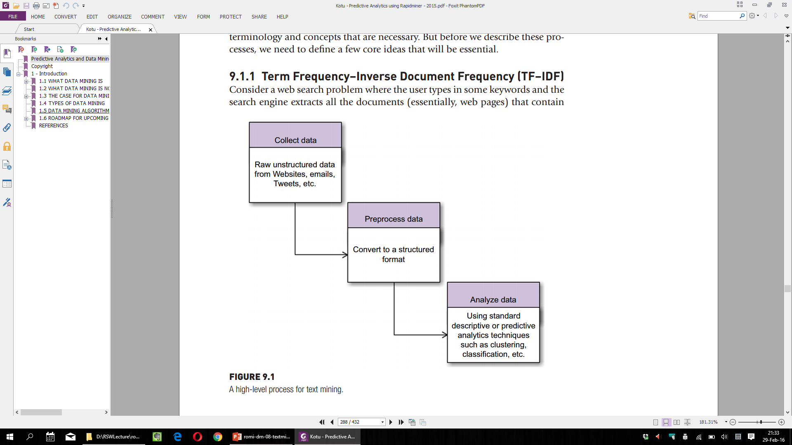
Text Processing

Slide 9
Word, Token and Tokenization
Kata-kata dipisahkan oleh karakter khusus: a blank space
Setiap kata disebut token
Proses discretizing words dalam dokumen disebut tokenization
Untuk tujuan kita di sini, setiap kalimat dapat dianggap sebagai dokumen terpisah, walaupun dokumen individual mungkin bergantung pada konteksnya
Untuk saat ini, sebuah dokumen di sini hanyalah kumpulan token sekuensial

Slide 10
Perbedaan Data Mining dan Text Mining
 | Data Mining | Text Mining
Object of Investigation | Numerical and categorical data | Texts
Object structure | Relational databases | Free form texts
Goal | Predict outcames of future situations | Retrieve relevant information, distill the meaning, categorize and target-deliver
Methods | Machine learning: SKAT, DT, NN, GA, MBR, MBA | Indexing, special neural network processing, linguistics, ontologies
Current market size | 100.000 analysts at large and midsize companies | 100.000.000 corporate workers and individual users
Maturity | Broad implementation since 1994 | Broad implementation starting 2000

Slide 11
“Search” vs “Discover”
 | Search (Goal-Oriented) | Discover (Opportunistic)
Structured Data | Data Retrieval | Data Mining
Unstructured Data (Text) | Information Retrieval | Text Mining
Notes:
Discover = temukan
Information Retrieval (IR) atau sering disebut “temu kembali infromasi” adalah ilmu yang mempelajari prosedur-prosedur dan metode-metode untuk menemukan kembali informasi yang tersimpan dari berbagai sumber (resources) yang relevan atau koleksi sumber informasi yang dicari atau dibutuhkan. Dengan tindakan index (indexing), panggilan (searching), pemanggilan data kembali (recalling).

Slide 12
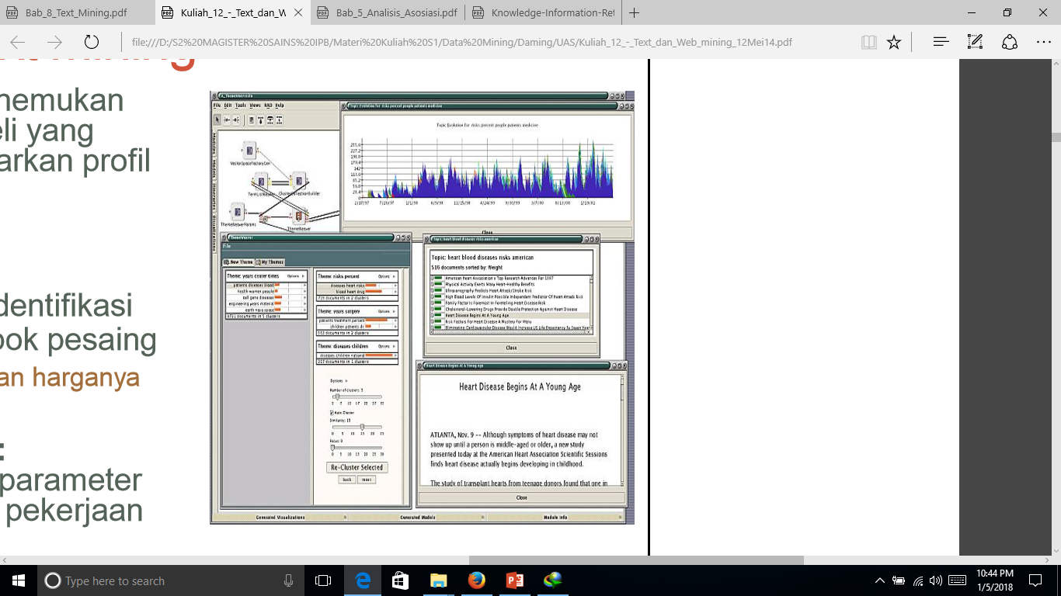
Aplikasi Text Mining
Pemasaran: Menemukan kelompok pembeli yang potensial berdasarkan profil teks pengguna.
Contoh: Amazon
Industri: Mengidentifikasi situs web kelompok pesaing
Contoh: pesaing dan harganya
Pencarian kerja: Mengidentifikasi parameter dalam pencarian pekerjaan
Contoh: www.flipdog.com

Slide 13
Aplikasi Text Mining
Search engines
Enterprise portals
Knowledge management systems
e-Business systems
Vertical applicaton
E-mail categorization and routing
Call center notes categorization
CRM Systems

Slide 14
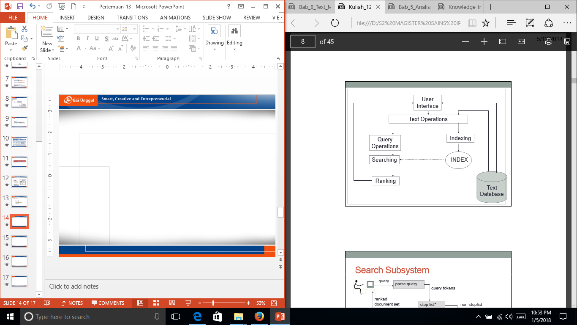

Slide 15
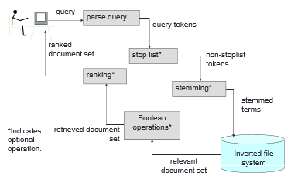
Search Subsystem
Notes:
Stemmed terms = istilah bertangkai
Inverted file system = system file terbaik

Slide 16
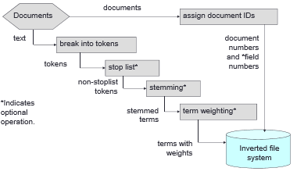
Indexing Subsystem

Slide 17
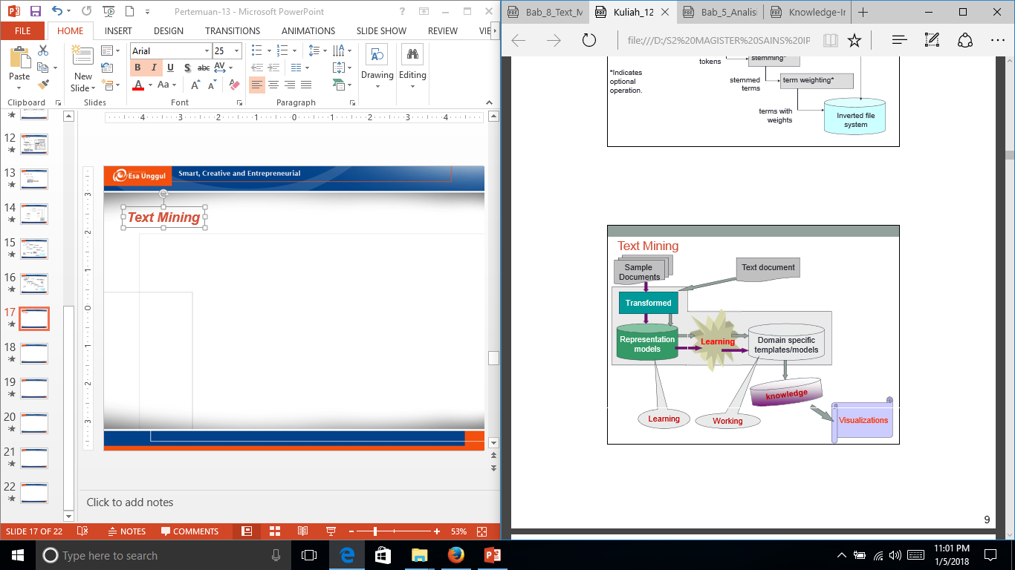
Text Mining

Slide 18
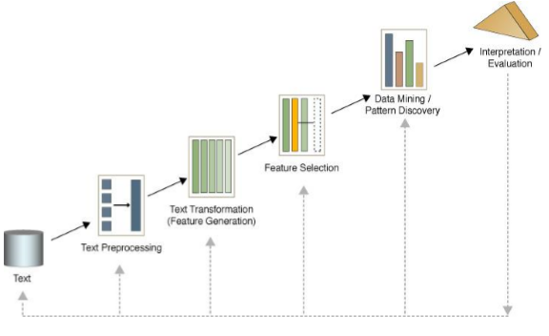
Proses Text Mining

Slide 19
Proses Text Mining
Text preprocessing
Syntactic/Semantic text analysis
Features Generation
Bag of words
Features Selection
Simple counting
Statistics
Text/Data Mining
Classification-Supervised learning
Clustering-Unsupervised learning
Analyzing results

Slide 20
Text Mining: Classification Definition
Given: Kumpulan dari labeled records (Training set)
Setiap record berisi satu set feature (attributes), dan class yang benar (label)
Find: Model untuk class sebagai fungsi dari nilai fitur
Goal: records yang belum tercatat, harus ditentukan class nya secara akurat.
Data Uji digunakan untuk menentukan keakuratan model.
Kumpulan data dibagi menjadi data training dan data uji, dengan data training digunakan untuk membangun model dan data uji digunakan untuk mem-validasi

Slide 21
Text Mining: Clustering Definition
Given: satu set document dan ukuran kesamaan antar dokumen
Find: cluster seperti;
Dokumen dalam satu cluster memiliki kemiripan
Dokumen dalam kelompok yang terpisah tidak memiliki kemiripan
Goal: Menemukan dokumen yang benar
Mengukur kemiripan:
Euclidean distance jika atribut bersifat continuous
Tindakan khusus untuk masalah lainnya.
mis: berapa banyak kata yang umum dalam dokumen tersebut

Slide 22
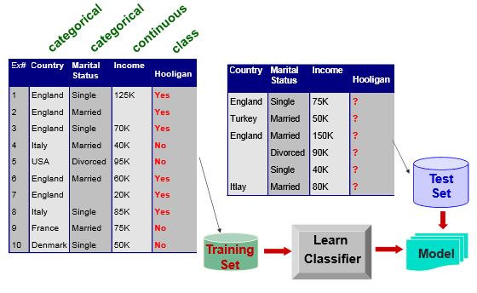
Classification: An Example

Slide 23
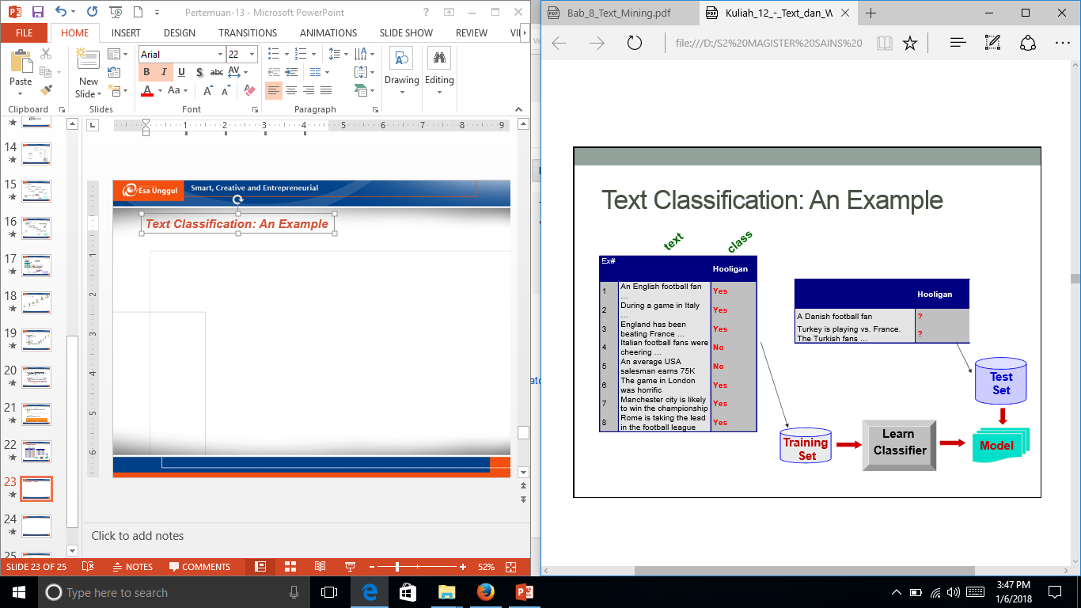
Text Classification: An Example

Slide 24
Terima Kasih

